Slide 1
Web开发(AI)

Slide 2
Web前端实战(案例)
Tlias智能学习辅助系统

Slide 3
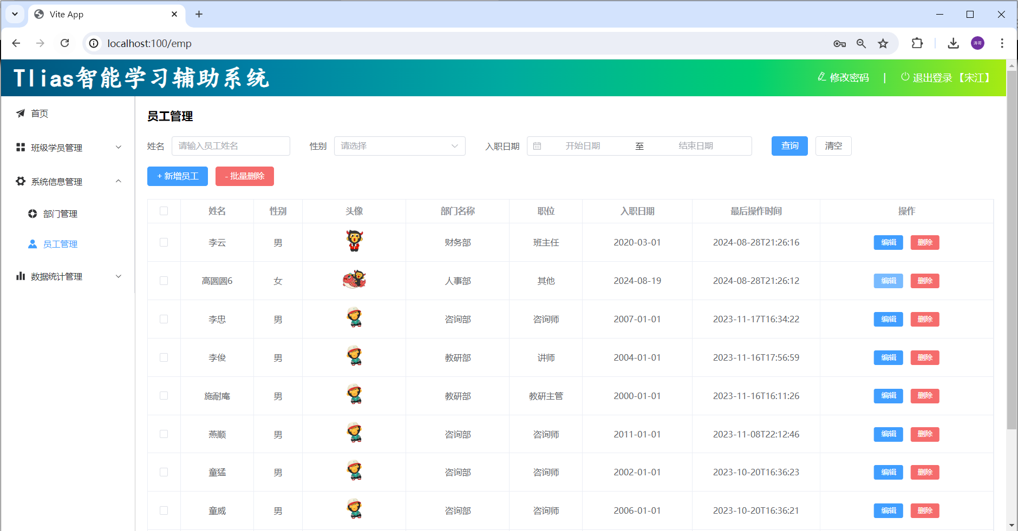
Tlias智能学习辅助系统

Slide 4
Tlias智能学习辅助系统
开发模式
整体布局
部门管理
员工管理
登录/退出
班级管理(自己实现)
学员管理(自己实现)

Slide 5
开发模式
整体布局
部门管理

Slide 6
开发模式
01

Slide 7




前后端分离开发
当前最为主流的开发模式：前后端分离
原型+需求
接口文档
阅读-开发
阅读-开发
请求
响应
前端开发
后端开发

Slide 8
前后端分离开发
原型+需求
接口文档
阅读-开发
阅读-开发
请求
响应
前端开发
后端开发
需求分析
接口定义
前后端并行开发
测试
前后端联调测试

Slide 9
什么是前后端分离开发模式?
  前后端开发人员独立开发，独立部署
需求的开发流程?
  需求分析 -> 接口定义 -> 前后端并行开发 -> 测试 -> 前后端联调测试

Slide 10
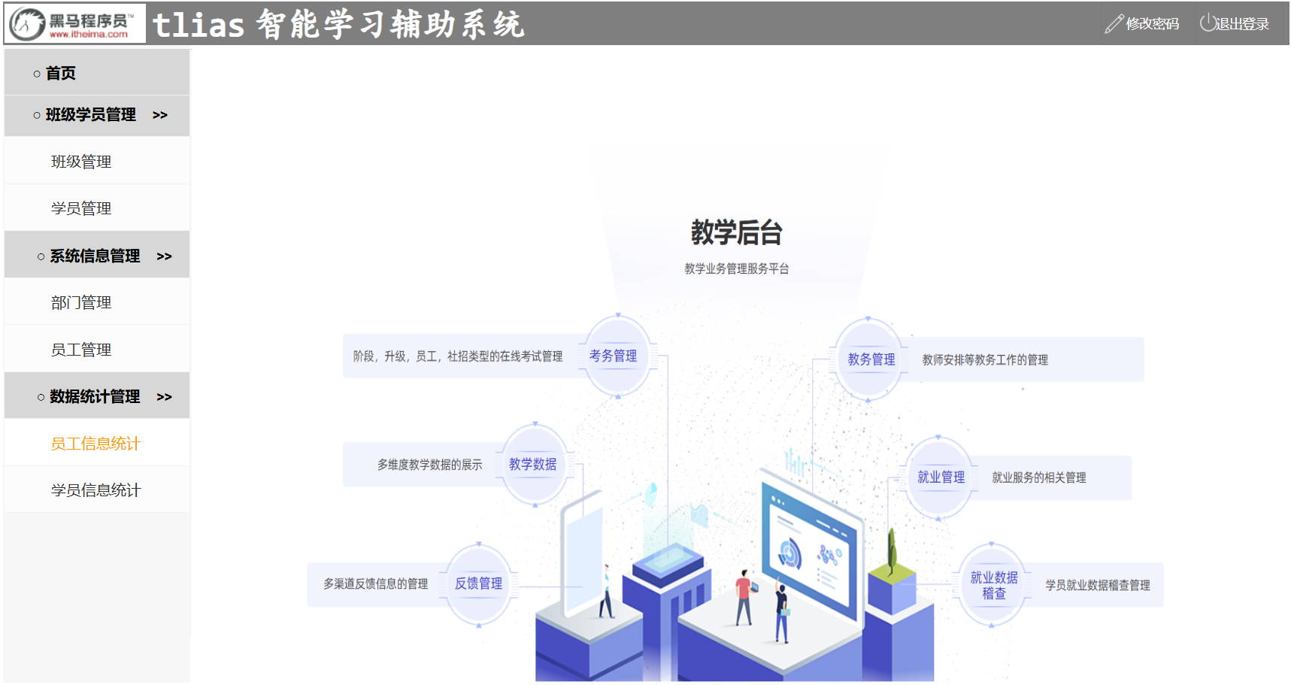
开发模式
整体布局
部门管理

Slide 11
整体布局
02
准备工作
动态菜单

Slide 12

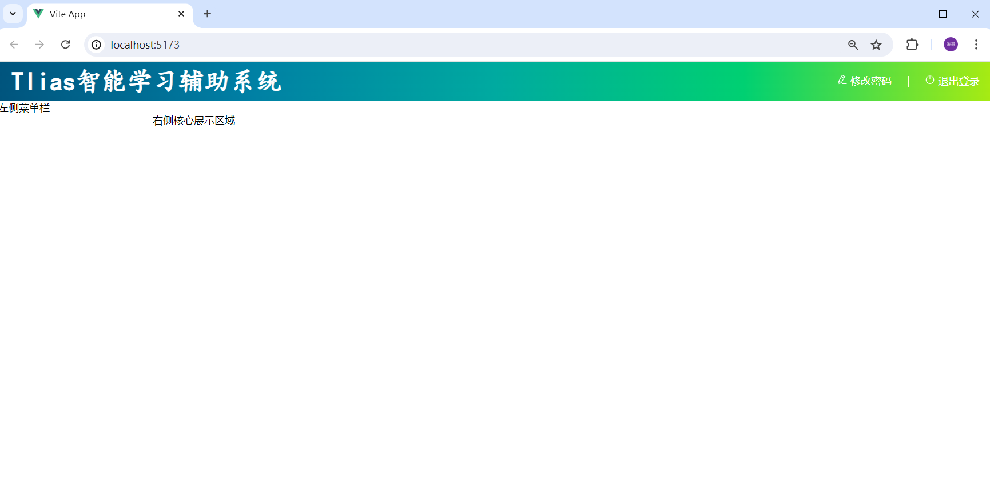
准备工作
导入资料中准备的基础工程到VsCode
启动前端项目，访问该项目

Slide 13
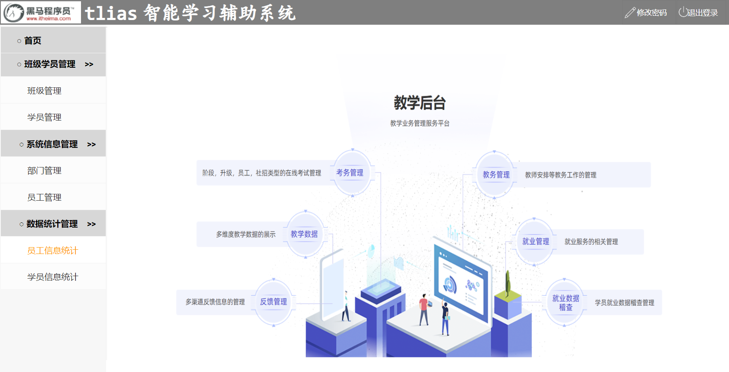
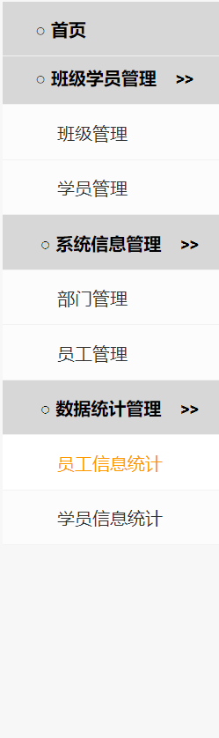
页面布局
<el-header>
Container布局容器
  <el-container>：外层容器。
  <el-header>：顶栏容器。
  <el-aside>：侧边栏容器。
  <el-main>：主要区域容器。
  <el-footer>：底栏容器。
<el-aside>
<el-main>

Slide 14
页面布局-左侧菜单

Slide 15
整体布局
02
准备工作
动态菜单

Slide 16
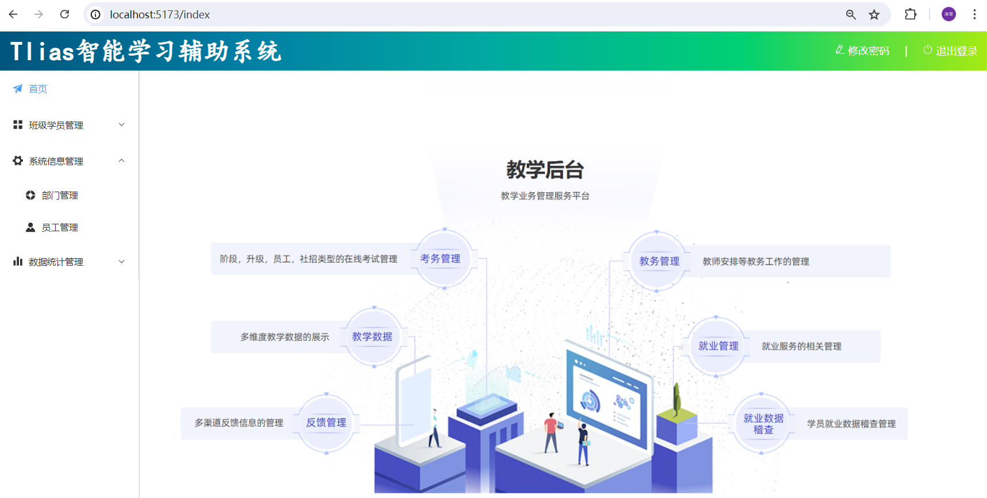
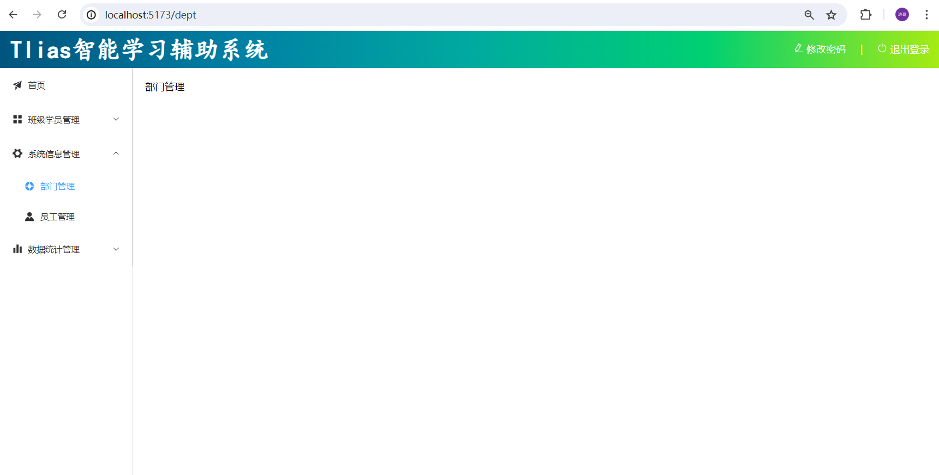
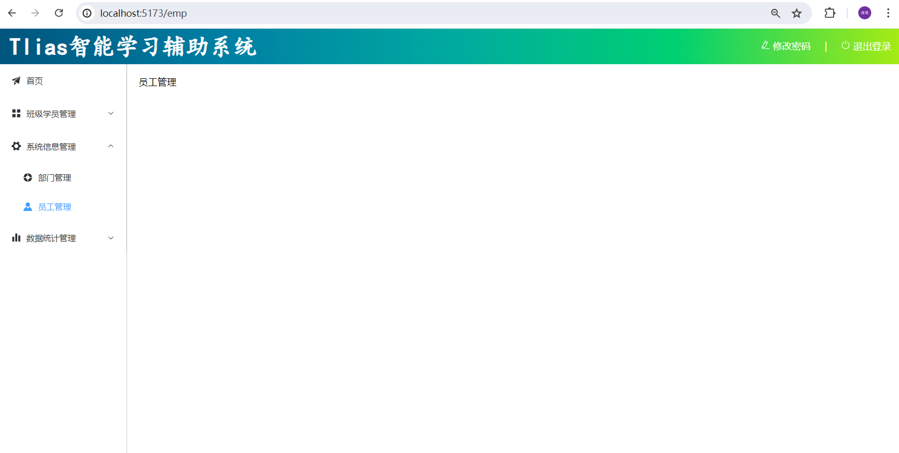
动态菜单
Vue Router
Notes:
你是一名前端开发工程师，现在基于Vue3+ElementPlus开发了一个前端项目。 制作了一个页面 /layout/index.vue，页面中左侧是菜单，右侧是主展示区域，现在想点击左侧的菜单右侧跳转到对应的主展示区域。 具体的规则如下：
1. 点击首页，展示 /index/index.vue
2. 点击班级管理，展示 /clazz/index.vue
3. 点击学员管理，展示 /stu/index.vue
4. 点击部门管理，展示 /dept/index.vue
5. 点击员工管理，展示 /emp/index.vue
6. 点击员工信息统计，展示 /report/emp/index.vue
7. 点击学员信息统计，展示 /report/stu/index.vue
8. 点击日志信息统计，展示 /log/index.vue
目前, /layout/index.vue 中具体的页面内容如下：

Slide 17
介绍
Vue Router：Vue的官方路由。为Vue提供富有表现力、可配置的、方便的路由。(https://router.vuejs.org/zh)
Vue中的路由：路径 与 组件 的对应关系。

Slide 18
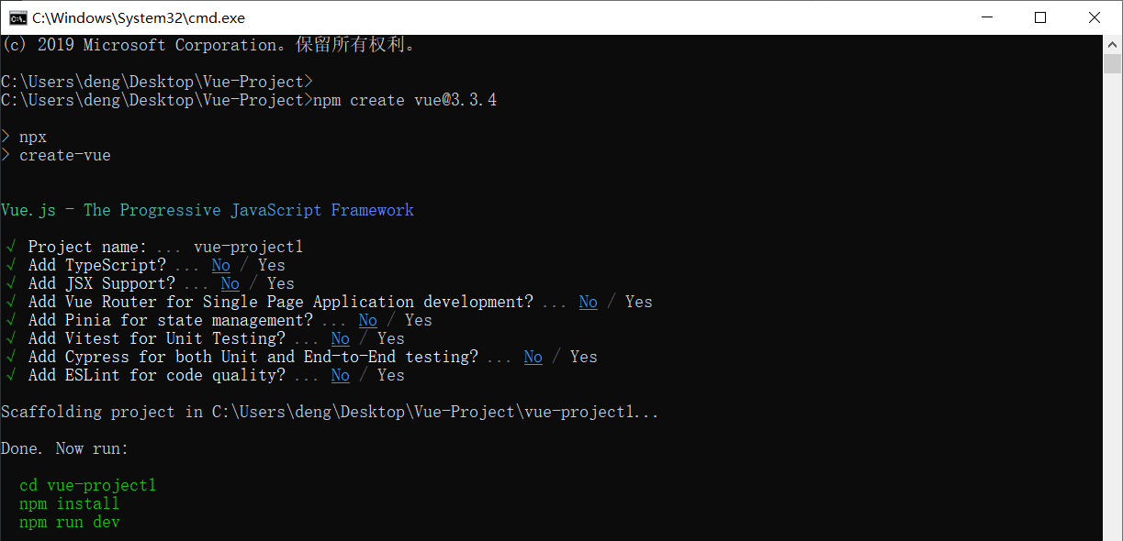
介绍
组成：
  Router实例：路由实例，基于createRouter函数创建，维护了应用的路由信息。
  <router-link>：路由链接组件，浏览器会解析成<a>。
  <router-view>：动态视图组件，用来渲染展示与路由路径对应的组件。
路由链接组件 <router-link>
<router-link to='/emp'>员工管理</router-link>
路由请求
routes:
/stu: /views/stu/index.vue
/emp: /views/emp/index.vue
/dept: /views/dept/index.vue
Router实例
<router-view></router-view>
路由展示组件 <router-view>
更新

Slide 19
Vue的路由指的是什么 ?
  Vue Router是Vue官方的路由，描述的是路径与组件的对应关系
Vue Router中的三个核心组成部分 ?
  router实例，维护了应用的路由信息（routes）
  <router-link>：路由链接组件
  <router-view>：动态视图组件
Notes:
你是一名前端开发工程师，现在基于Vue3+ElementPlus开发了一个前端项目。 制作了一个页面 /layout/index.vue，页面中左侧是菜单，右侧是主展示区域，现在想点击左侧的菜单右侧跳转到对应的主展示区域。 具体的规则如下：
1. 点击首页，展示 /index/index.vue
2. 点击班级管理，展示 /clazz/index.vue
3. 点击学员管理，展示 /stu/index.vue
4. 点击部门管理，展示 /dept/index.vue
5. 点击员工管理，展示 /emp/index.vue
6. 点击员工信息统计，展示 /report/emp/index.vue
7. 点击学员信息统计，展示 /report/stu/index.vue
8. 点击日志信息统计，展示 /log/index.vue
当访问 /login 路径时，则要展示的是独立的登录页面 /login/index.vue，不是在右侧的主展示区域展示。
具体的页面内容如下：

Slide 20
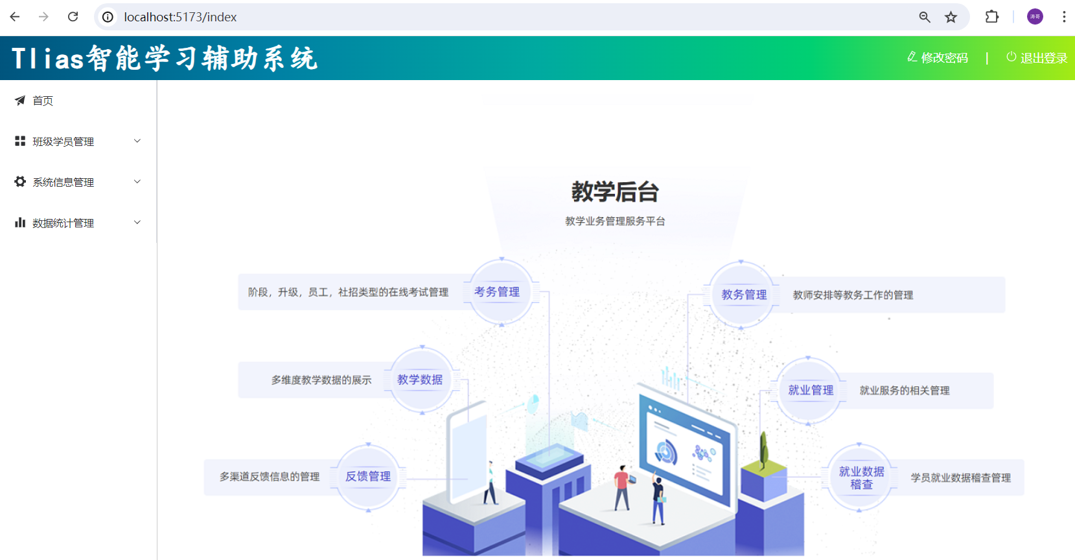
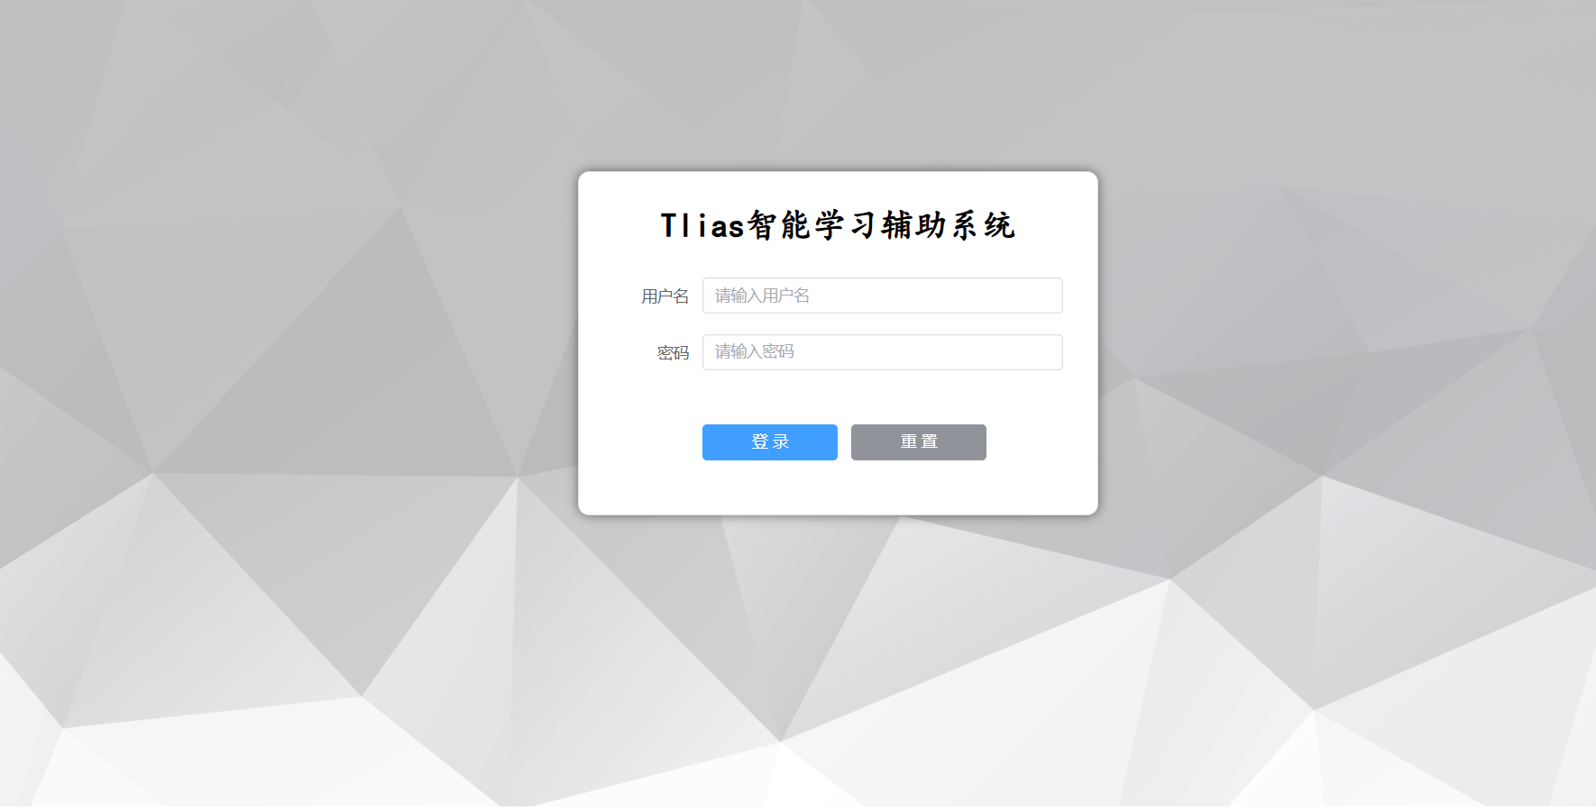
案例路由实现

Slide 21

案例路由实现
layout/index.vue：
<router-view>...
index/index.vue
dept/index.vue
嵌套路由
App.vue：<router-view></router-view>
layout/index.vue

Slide 22
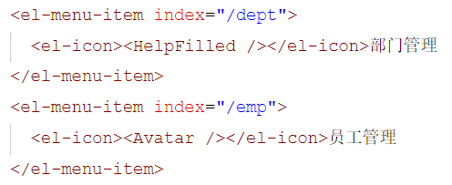
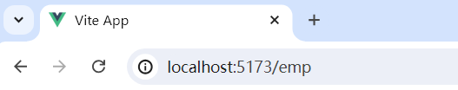
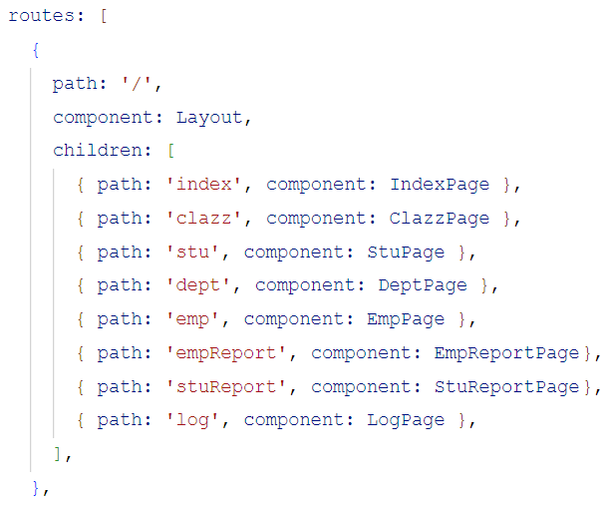
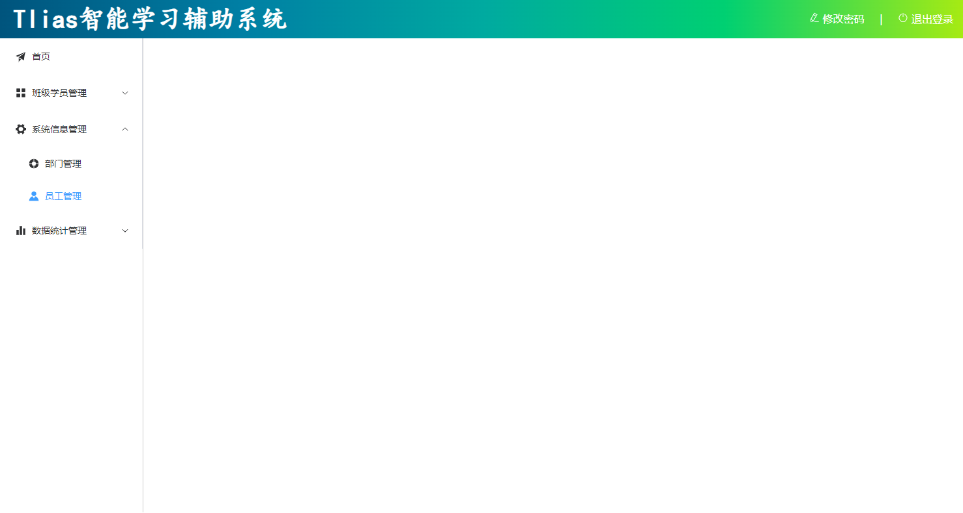

案例路由实现
路由链接组件 <router-link>
<router-link to='/emp'>员工管理</router-link>
路由请求
左侧菜单
routes:
/stu: /views/stu/index.vue
/emp: /views/emp/index.vue
/dept: /views/dept/index.vue
Router实例
<router-view></router-view>
更新
路由展示组件 <router-view>

Slide 23
开发模式
整体布局
部门管理

Slide 24
部门管理
03
列表查询
新增部门
修改部门
删除部门

Slide 25
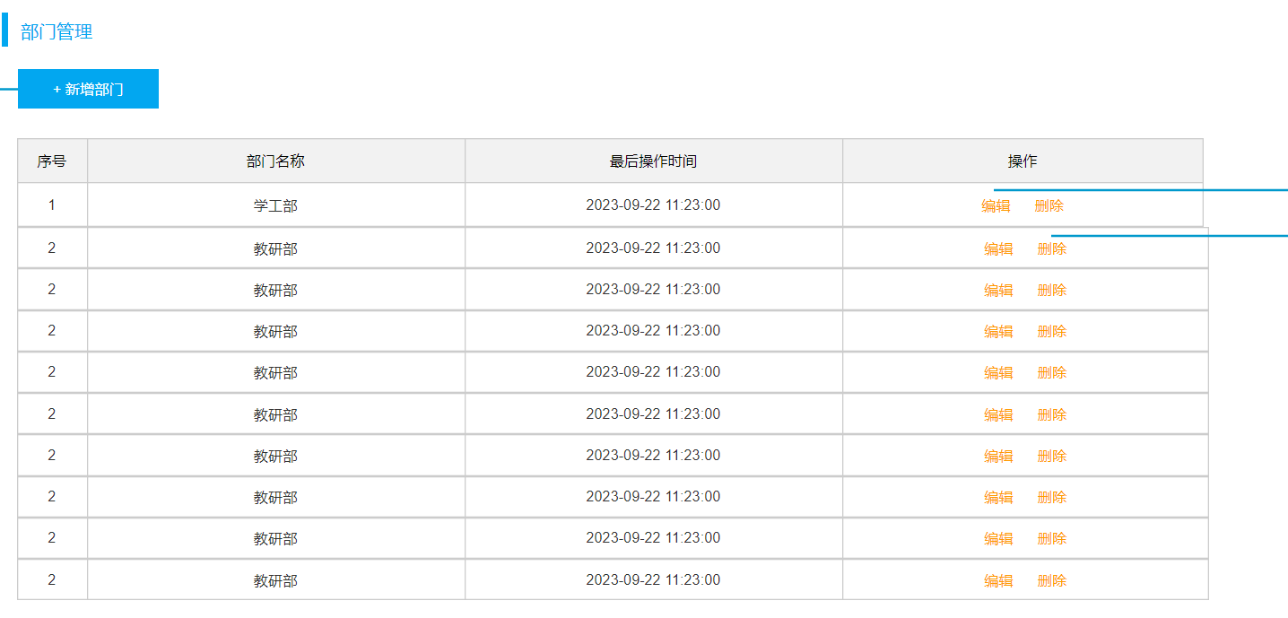
列表查询-页面布局
根据页面原型、需求说明、接口文档，先完成页面的基本布局。
Button按钮组件
Table表格组件
Notes:
你是一名前端开发工程师，现需要基于Vue3+ElementPlus，开发一个表格，具体需求如下:
表格需要带边框, 并且表格最后有一列操作, 操作中包含: 修改 , 删除 两个按钮.
表格中要渲染展示的列包括: 序号、部门名称、最后修改时间。 具体的json格式如下如下： { "code": 1, "msg": "success", "data": [ { "id": 1, "name": "学工部", "createTime": "2022-09-01T23:06:29", "updateTime": "2022-09-01T23:06:29" }, { "id": 2, "name": "教研部", "createTime": "2022-09-01T23:06:29", "updateTime": "2022-09-01T23:06:29" } ] }

Slide 26
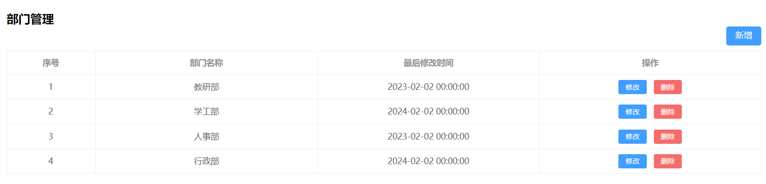
列表查询-加载数据
根据需求，需要在打开页面之后，需要自动加载全部部门数据，展示在表格中。
前后端分离开发模式中，前后端是并行开发的，前端如何进行接口请求测试？
  Mock.js来生成测试的假数据
  基于Apifox提供的Mock服务进行测试

Slide 27
动态加载部门列表数据
  钩子函数 onMounted
  Axios发送异步请求

Slide 28
直接在vue组件中，基于axios发送异步请求，存在什么问题？
dept/index.vue
const search = async () => {
const result = await axios.get('https://apifoxmock.com/m1/3128855-default/depts');
if (result.data.code) {
deptList.value = result.data.data;
}
};
请求路径难以维护
数据解析繁琐

Slide 29
列表查询-程序优化
为解决上述问题，我们在前端项目开发时，通常会定义一个请求处理的工具类 – request.js 。
与服务端进行异步交互的逻辑，通常会封装到一个单独的api中，如：dept.js 。
utils/request.js
api/dept.js
import axios from 'axios'
//创建axios实例对象
const request = axios.create({
baseURL: 'https://apifoxmock.com...',
timeout: 600000
})
//axios的响应 response 拦截器
request.interceptors.response.use(
(response) => { //成功回调
return response.data
},
(error) => { //失败回调
return Promise.reject(error)
}
)
export default request
import request from '@/utils/request'
//部门列表查询
export const queryAllApi = () => request.get('/depts');
dept/index.vue
import { queryAllApi } from '@/api/dept'
//...省略
//动态加载数据-查询部门
const search = async () => {
const result = await queryAllApi()
deptList.value = result.data
}

Slide 30
列表查询-程序优化
utils/request.js
在vite.config.js中配置前端请求服务器信息。
import axios from 'axios'
//创建axios实例对象
const request = axios.create({
baseURL: 'https://apifoxmock.com...',
timeout: 600000
})
//axios的响应 response 拦截器
request.interceptors.response.use(
(response) => { //成功回调
return response.data
},
(error) => { //失败回调
return Promise.reject(error)
}
)
export default request
vite.config.js
server: {
proxy: {
'/api': {
target: 'http://localhost:8080',
secure: false,
changeOrigin: true,
rewrite: (path) => path.replace(/^\/api/, '')
}
}
}
'/api',
5173
8080
/depts
(dept.js)
/api/depts
(request.js)
/depts
(proxy)
http://localhost:8080/depts
/depts

Slide 31
请求处理工具类
  request.js：封装axios异步请求的基本信息(拦截器)
  api/xxx.js: 封装模块异步交互的代码
  vite.config.js: 配置代理规则

Slide 32
部门管理
03
列表查询
新增部门
修改部门
删除部门

Slide 33
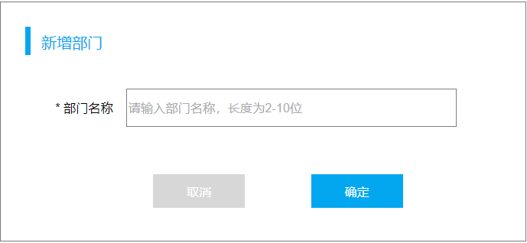
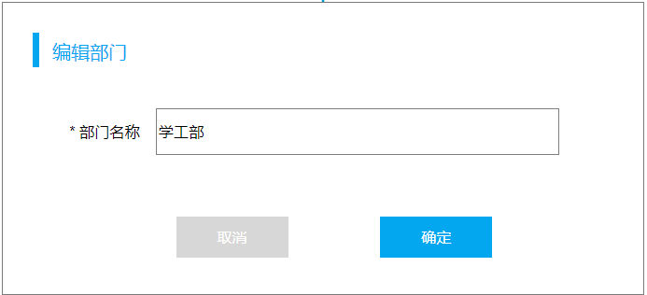

新增部门
根据页面原型、需求说明、接口文档，先完成页面的基本布局。
Dialog对话框组件
Form表单组件
新增部门 和 编辑部门可以共用一个Dialog对话框。
提示：

Slide 34
新增部门-表单校验
在ElementPlus提供的form表单组件中，就提供了对应的表单校验的功能。 具体步骤如下：
定义表单校验规则，通过rules属性与表单绑定
通过prop属性绑定对应的表单项。
通过ref属性注册表单的引用，表单提交时，校验表单，校验通过，则允许提交表单。。
dept/index.vue
const deptFormRef = ref()
const rules = ref({//表单校验规则
name: [
{ required: true, message: '请输入部门名称', trigger: 'blur' },
{ min: 2, max: 10, message: '部门名称的长度在2-10之间', trigger: 'blur' }
]
})
dept/index.vue
const save = () => {
//表单校验
deptFormRef.value.validate(async (valid) => {
if(valid) {
//...
}
})
}
dept/index.vue
<el-form :model="dept" :rules="rules" ref="deptFormRef">
<el-form-item label="部门名称" label-width="80px" prop="name">
<el-input v-model="dept.name" autocomplete="off" />
</el-form-item>
<el-button type="primary" @click="save">保存</el-button>
</el-form>

Slide 35
部门管理
03
列表查询
新增部门
修改部门
删除部门

Slide 36
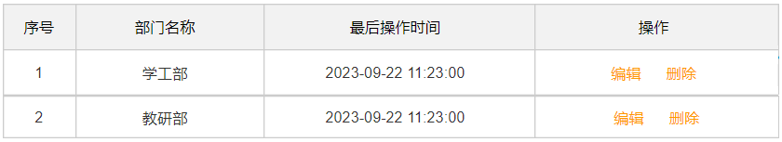
修改部门
对于修改操作，通常会分为两步进行：① 查询回显、② 保存修改 。
交互逻辑：
  点击 编辑 按钮，根据ID进行查询，弹出对话框，完成页面回显展示。（查询回显）
  点击 确定 按钮，保存修改后的数据，完成数据更新操作。（保存修改）

Slide 37
部门管理
03
列表查询
新增部门
修改部门
删除部门

Slide 38
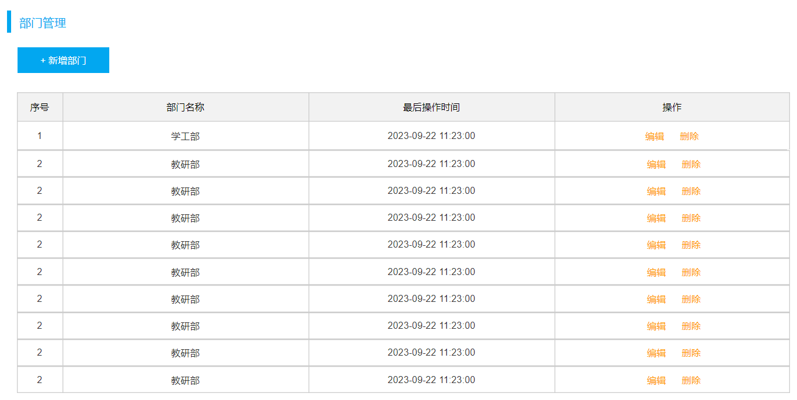
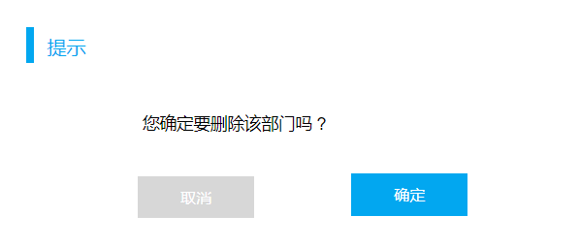
删除部门
点击删除按钮，需要删除当前这条数据，删除完成之后，刷新页面，展示出最新的数据。
由于删除是一个比较危险的操作，为避免误操作，通常会在点击删除之后，弹出确认框进行确认。
Element 组件：ElMessageBox消息弹出框组件

